Slide 1
Интернет форум WTForum
Авторы:
Беликов Андрей
Советов Егор
Челноков Егор
24.04.2025

Slide 2
Командная работа
Беликов Андрей (тимлид)

Slide 3
Файловая система

Slide 4
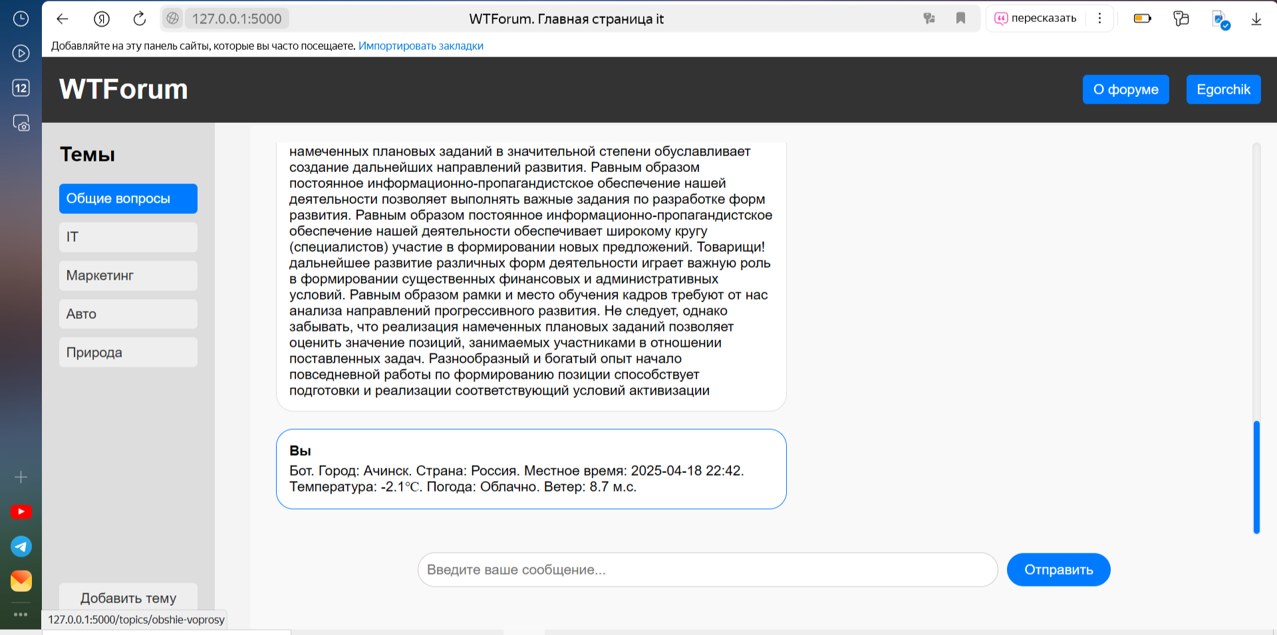
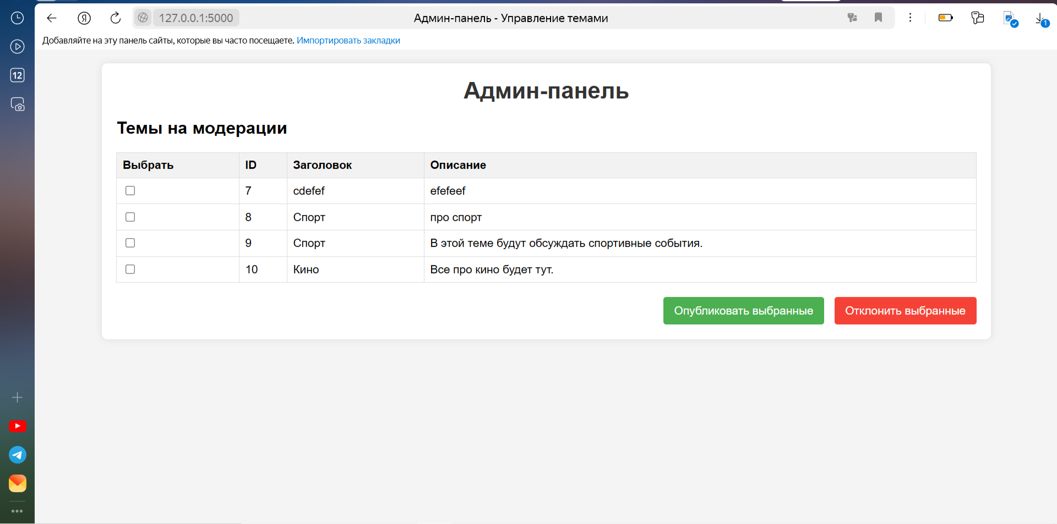

Внешний вид

Slide 5
Схема кода

Slide 7
О проекте

Slide 8
Источники литературы

Slide 9
Спасибо за внимание!
Готовы ответить на ваши вопросы

